Slide 1
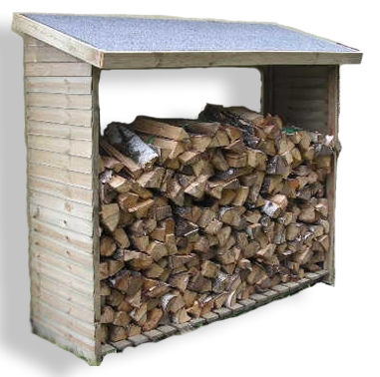
1,88 m
Abri range-bûches mural autoclavé 2 stères
Ref. RB18869
1,87/1,63 m
0,86/0,65 m
DIMENSIONS
Dimensions : Hors –tout Hauteur | 1,88 x 0,86/0,65 x 1,87/1,63 m 1,87/1,63 m
CARACTERISTIQUES
range-abri bois esthétique et pratique, permet de ranger votre bois de chauffage, tout en le protégeant des intempéries. Il vous est livré prémonté et non peint.
COLIS
Dimension du colis (LxPxH) | 140 x 80 x 13 cm
Poids du colis | 77 kg
PLUS PRODUIT
range-abri bois esthétique et pratique, permet de ranger votre bois de chauffage, tout en le protégeant des intempéries.
Il vous est livré prémonté et assemblé.
Traitement autoclave pour une plus grande durée de vie
Produit fabriqué en EUROPE
Produit FSC
CONSEILS DE MISE EN SERVICE
PRODUIT LIVRE
3760161073172

